Slide 1
5. Postman
Vladimir Sivčev
MSc. Electrical & Computer Engineering
Jun 2022.

Slide 2
Postman klijentska aplikacija
Postman je klijentska aplikacija pomoću koje je moguće skovati (engl. forge) bilo kakav HTTP zahtev, na veoma jednostavan način, koristeći UI, a potom pregledati (engl. inspect) kako sam skovani zahtev, tako i odgovor koji je gađani backend servis vratio
Često se koristi za ručno testiranje backend API-ja koji su u toku razvoja
Izuzetno je jednostavan za korišćenje
Svodi se na to da korisnik može da pravi kolekcije proizvoljnih zahteva i nakon toga klikom iste šalje
Ponekad se u praksi koristi i za dokumentaciju API-ja; jedan inženjer napravi kolekciju postojećih zahteva razvijenog API-ja kao primeri korišćenja, što kasnije drugi, koji nije upoznat sa istim, može da koristi i razume kako je sam API projektovan i na koji način funkcioniše

Slide 3
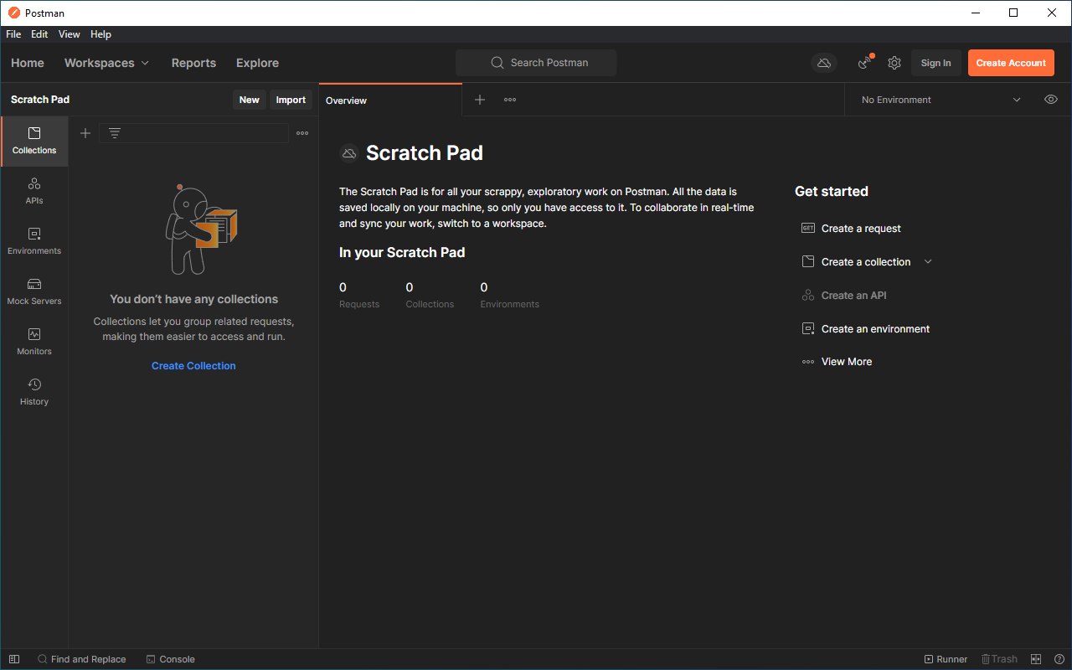
Početna strana

Slide 4

Dodavanje nove kolekcije

Slide 5
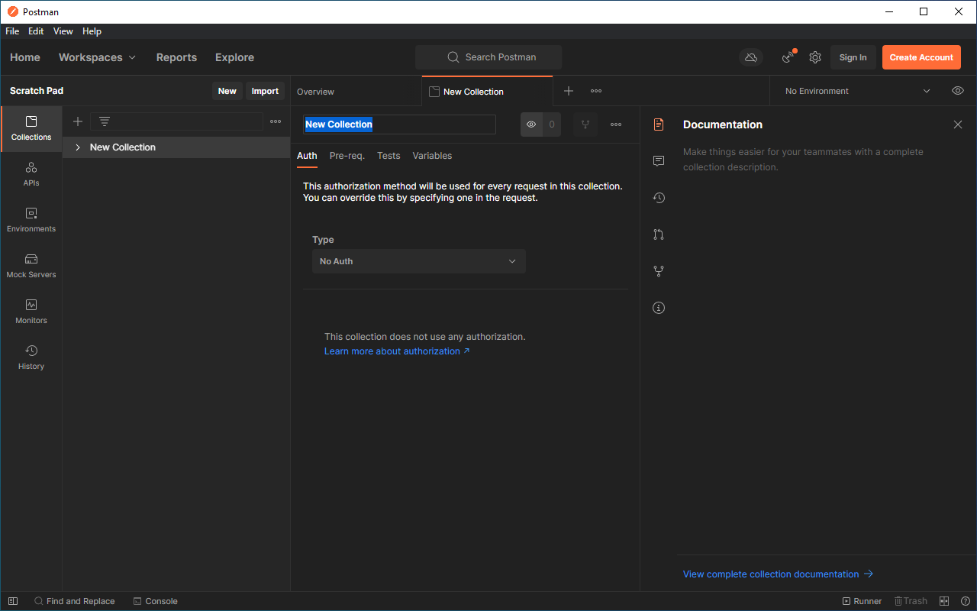
Dodavanje nove kolekcije

Slide 6
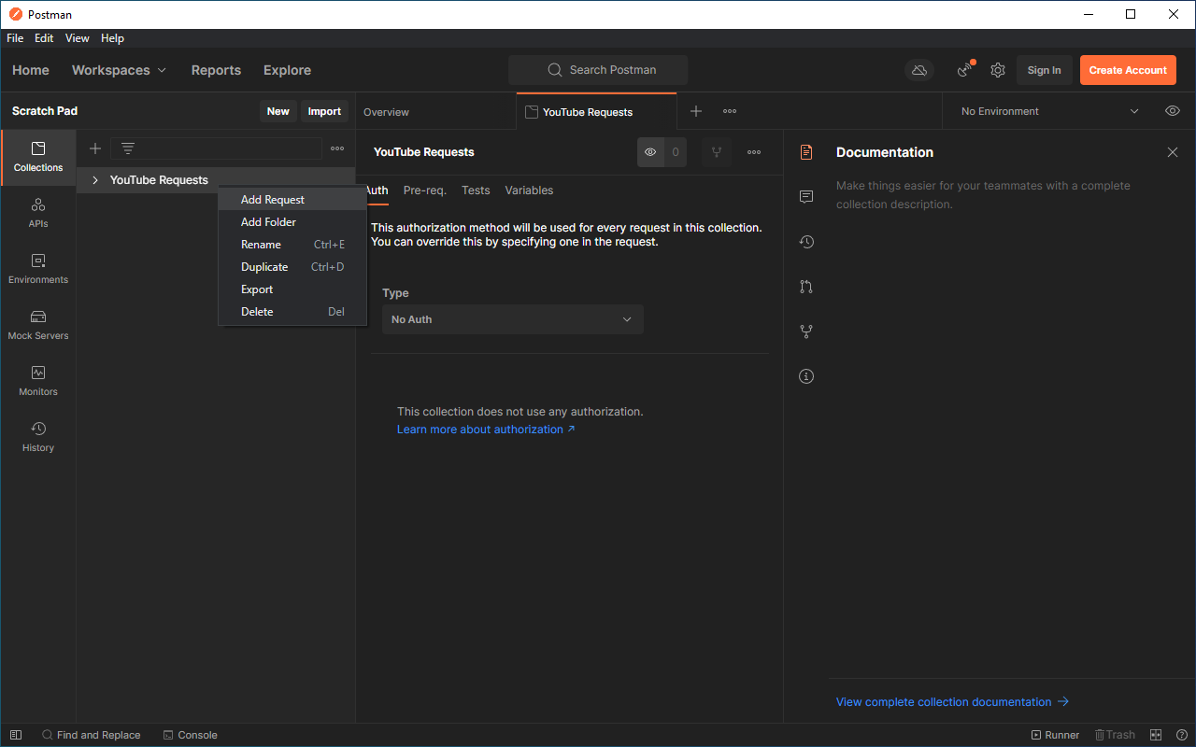
Dodavanje novog zahteva

Slide 7
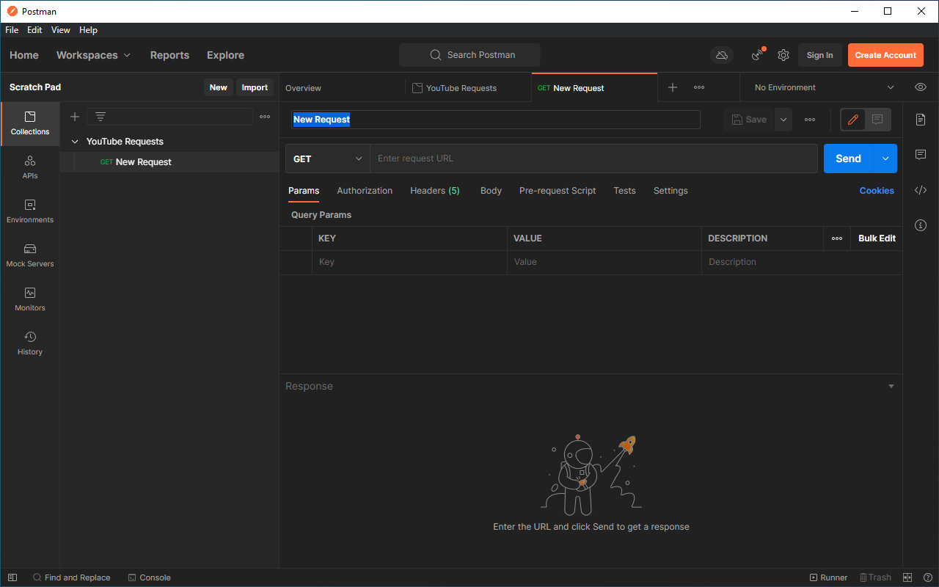
Dodavanje novog zahteva

Slide 8
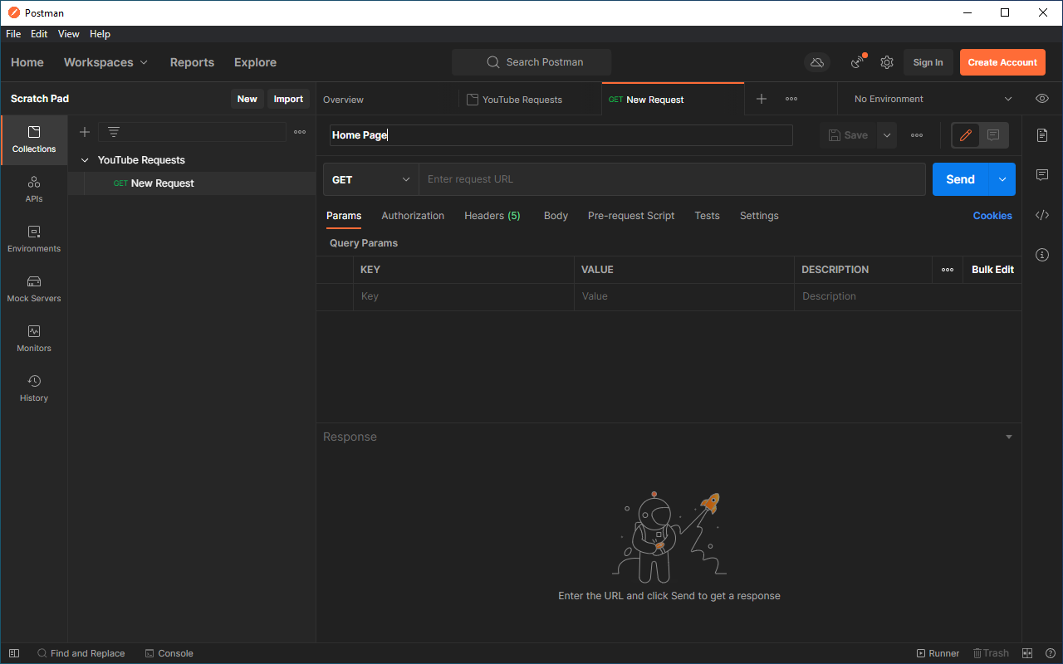
Dodavanje novog zahteva

Slide 9
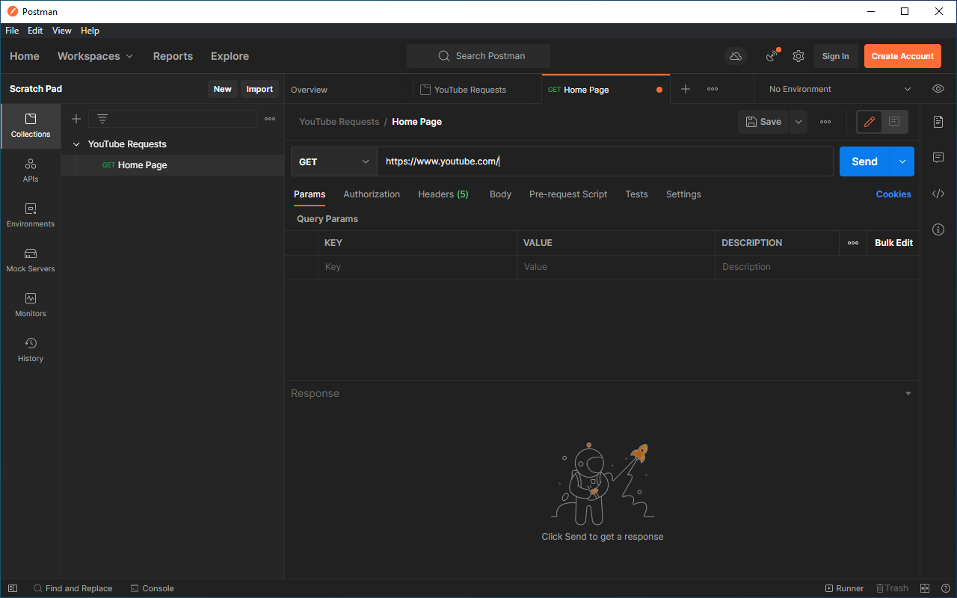
Dodavanje novog zahteva

Slide 10
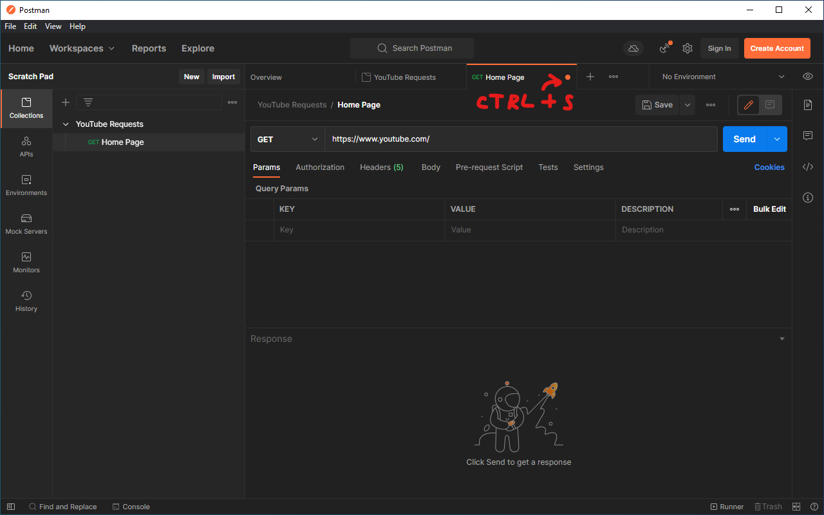
Dodavanje novog zahteva

Slide 11
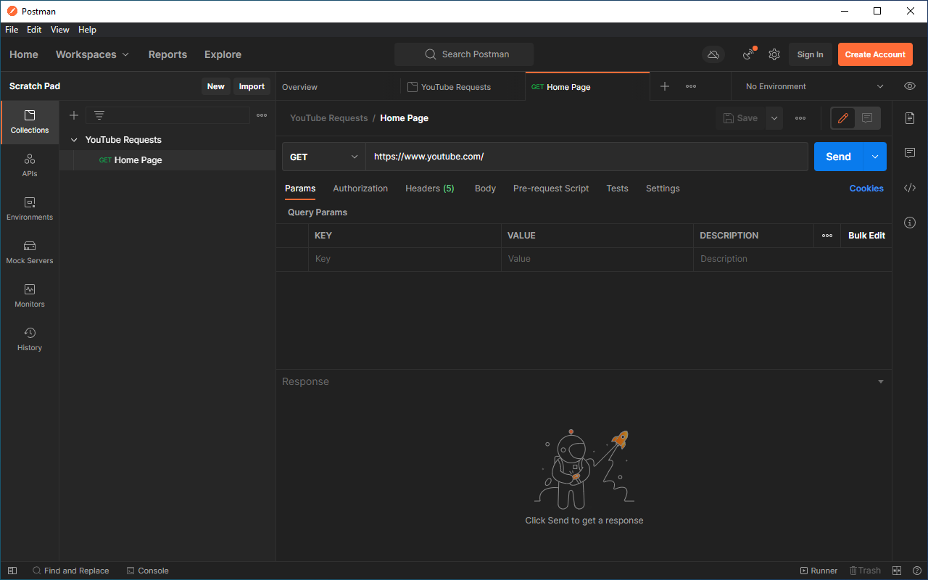
Dodavanje novog zahteva

Slide 12
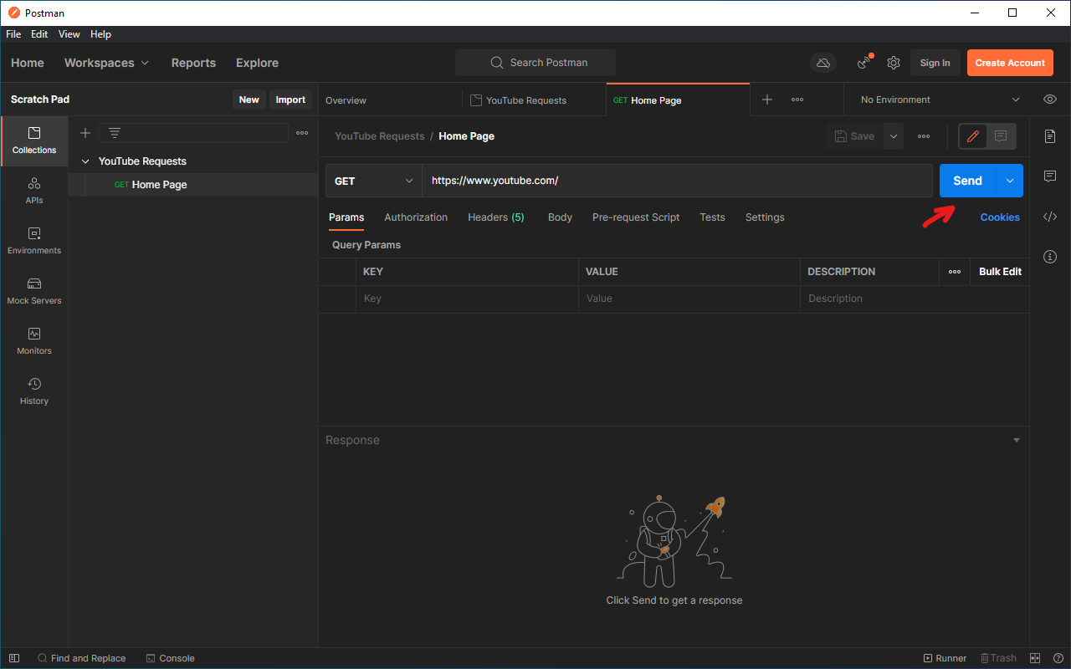
Slaje zahteva

Slide 13
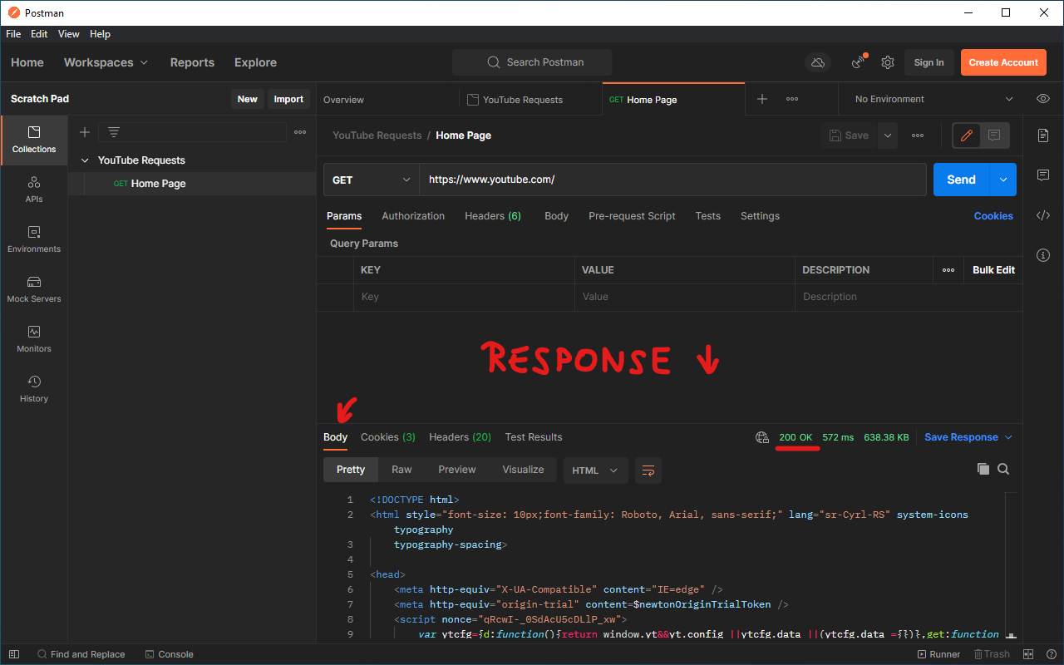
Analiza odgovora

Slide 14
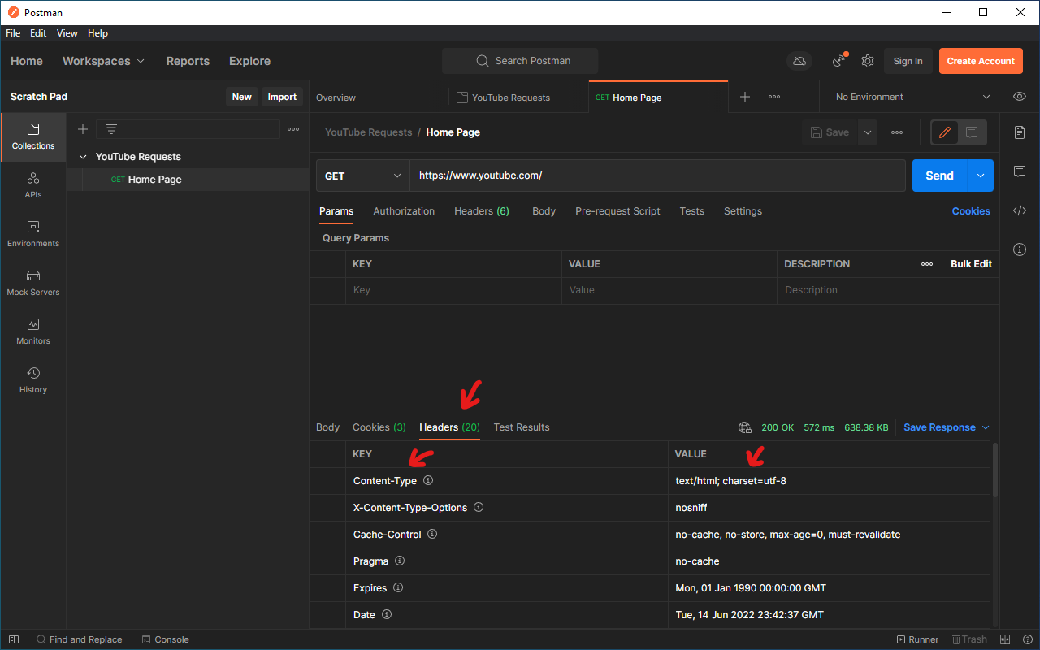
Analiza odgovora

Slide 15
Analiza prethodnog postupka
Prethodno je imitirano upravo ono šta se dešava kada korisnik otvori browser, zatim u address bar-u gore ukuca „www.youtube.com“ i pritisne enter
Browser šalje GET zahtev youtube serveru na podrazumevanom portu, bez neke specifične akcije (tj. akcija je ovde samo „/“)
Obično kada nema akcije, server vraća neku početnu stranicu frontend aplikacije (upravo je to ovde slučaj)
To je upravo HTML (i opciono CSS+JS) kod koji browser prima i treba da iscrta (engl. render)
Može se videti da je i „Content-Type“ polje zaglavlja odgovora adekvatno postavljeno na „text/html“, pa stoga browser-u govori da telo odgovora i može da tumači kao frontend aplikaciju koju treba da iscrta

Slide 16
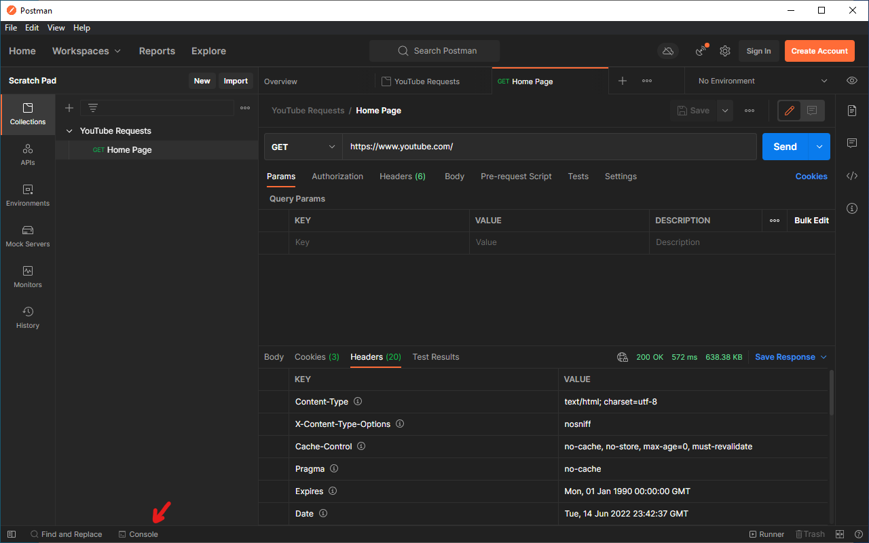
Konzola i lista prethodno poslatih zahteva

Slide 17
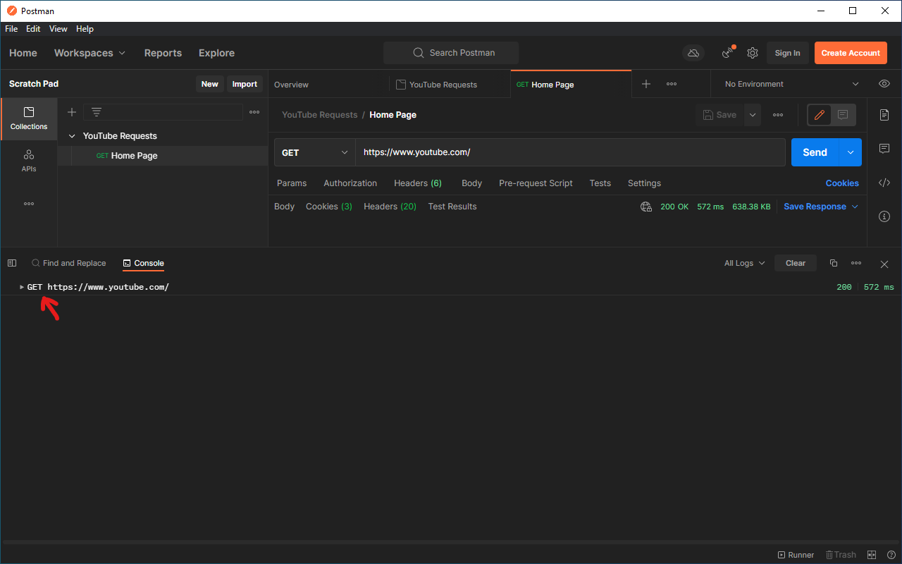
Konzola i lista prethodno poslatih zahteva

Slide 18
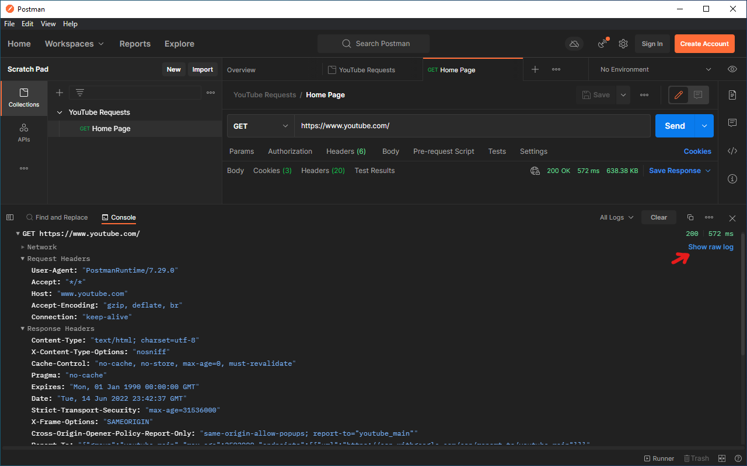
Analiza zahteva u sirovom (raw) obliku

Slide 19
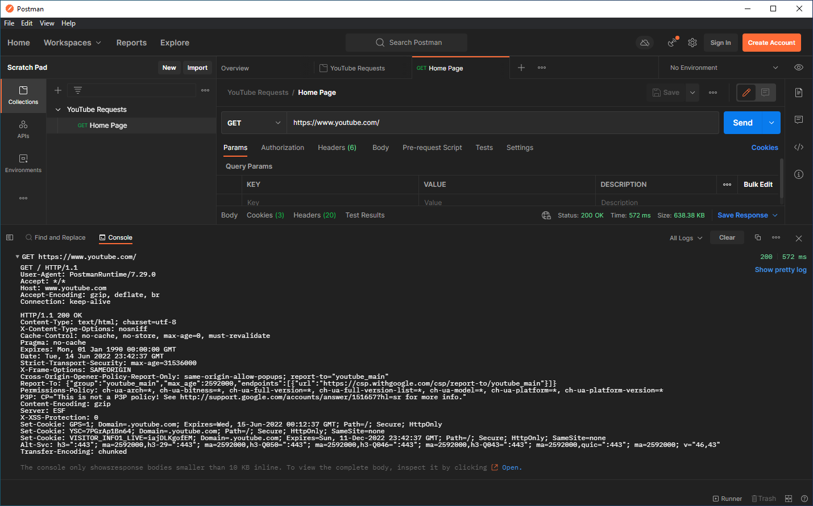
Analiza zahteva u sirovom (raw) obliku

Slide 20
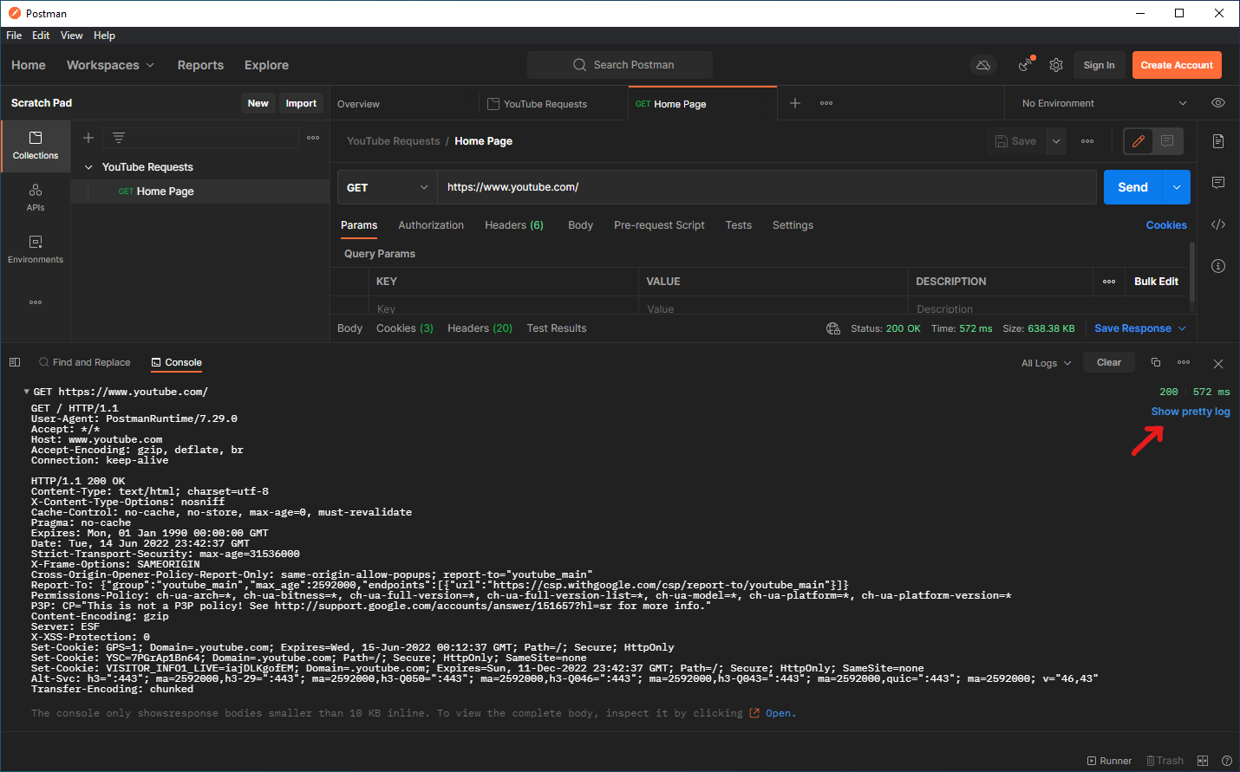
Analiza adresiranja u finom (pretty) obliku

Slide 21
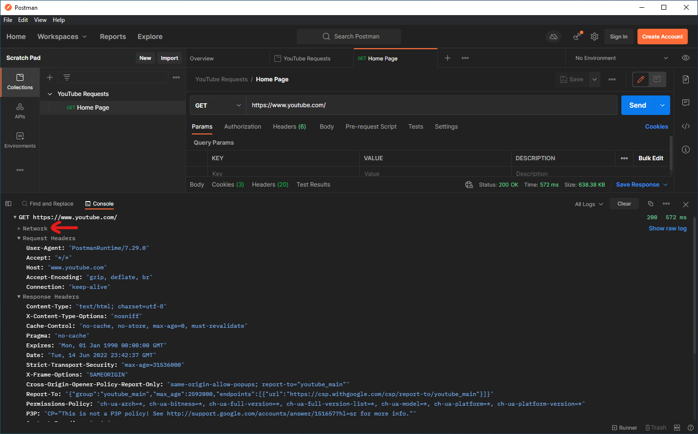
Analiza adresiranja u finom (pretty) obliku

Slide 22
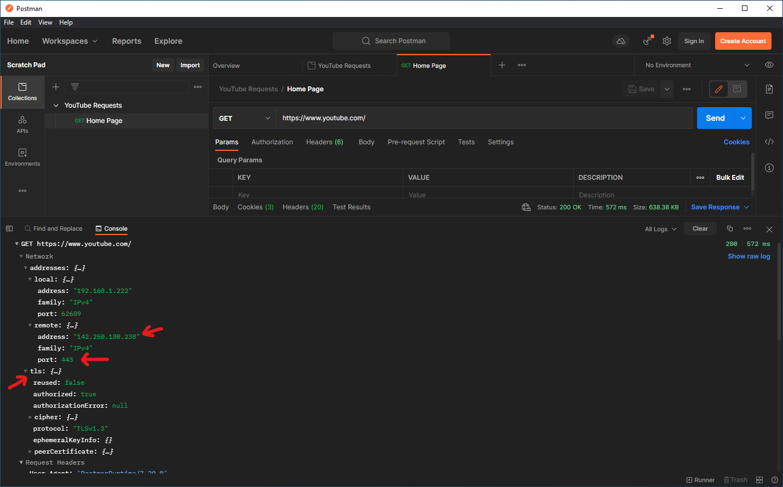
Analiza adresiranja u finom (pretty) obliku

Slide 23
Analiza adresiranja u finom (pretty) obliku
U remote sekciji može se videti mapirana globalna IP adresa youtube servera koji je bio pozvan
Iako PORT nije bio specificiran, korišćen je 443, jer je naveden HTTPS protokol
Inače, Secure varijante protokola se često implementiraju tako što u sloju ispod koriste SSL/TLS (u ovom slučaju TLS)
Često se kaže za HTTPS da je običan HTTP preko SSL/TLS (HTTP over SSL/TLS)

Slide 24
Ostale korisne opcije Postmana
Jedna od korisnih opcija Postmana jeste veoma jednostavan način zadavanja metode
Takođe, dodavanje drugih polja zaglavlja u zahtevu je veoma jednostavno i intuitivno
Moguće je i zadavati Query Params, parovi imena/vrednosti koji se embeduju u URL (na kraju akcije, npr. „?ime1=vrednost1&ime2=vrednost2&...“) i šalju kao parametrizacija funkcionalnosti, odnosno akcije, tj. argumenti same akcije
Argumenti akcija se doduše mogu zadavati i na druge načine
Takođe, moguće je koristiti koncept varijabli (variables) – u momentima kada kroz više zahteva na više mesta se ista stvar ponavlja (npr. domen)

Slide 25
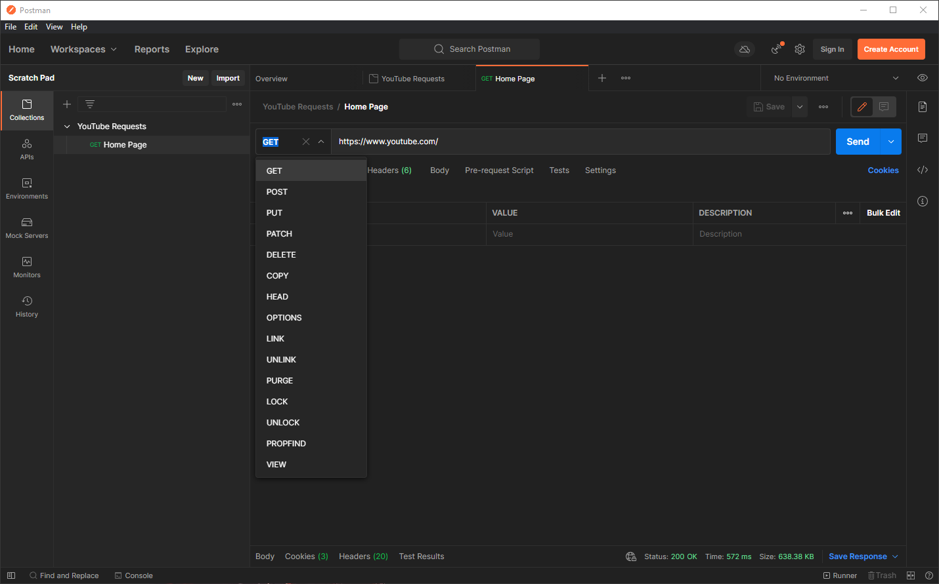
Zadavanje metode zahteva

Slide 26
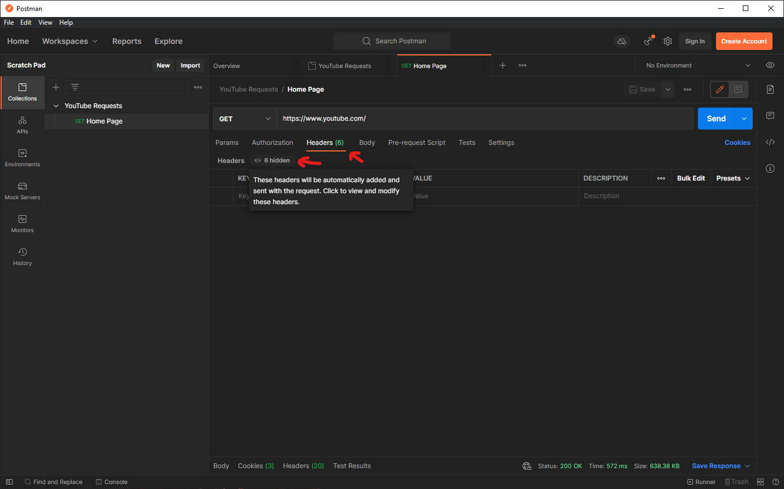
Dodavanje polja u zaglavlju zahteva

Slide 27
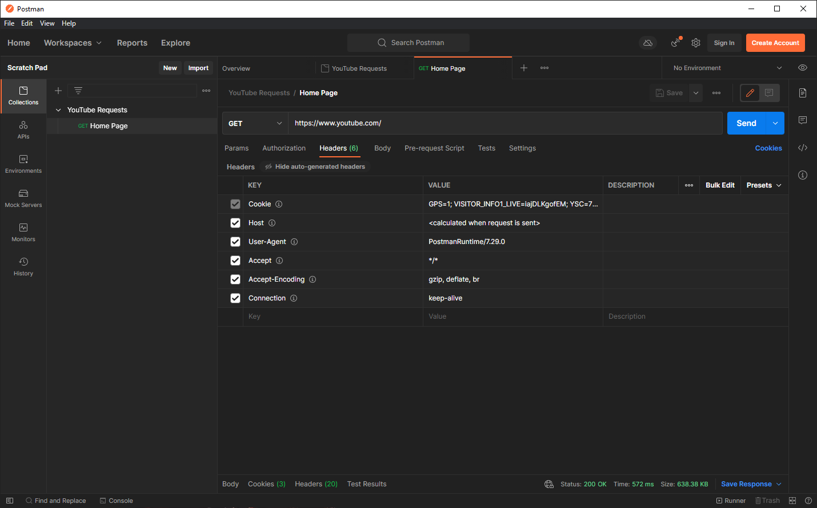
Automatski slata polja u zaglavlju

Slide 28
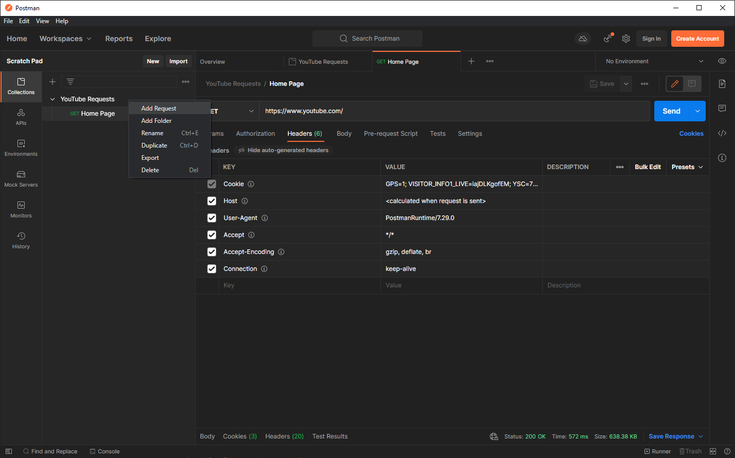
Dodavanje zahteva za pretragu youtube-a

Slide 29
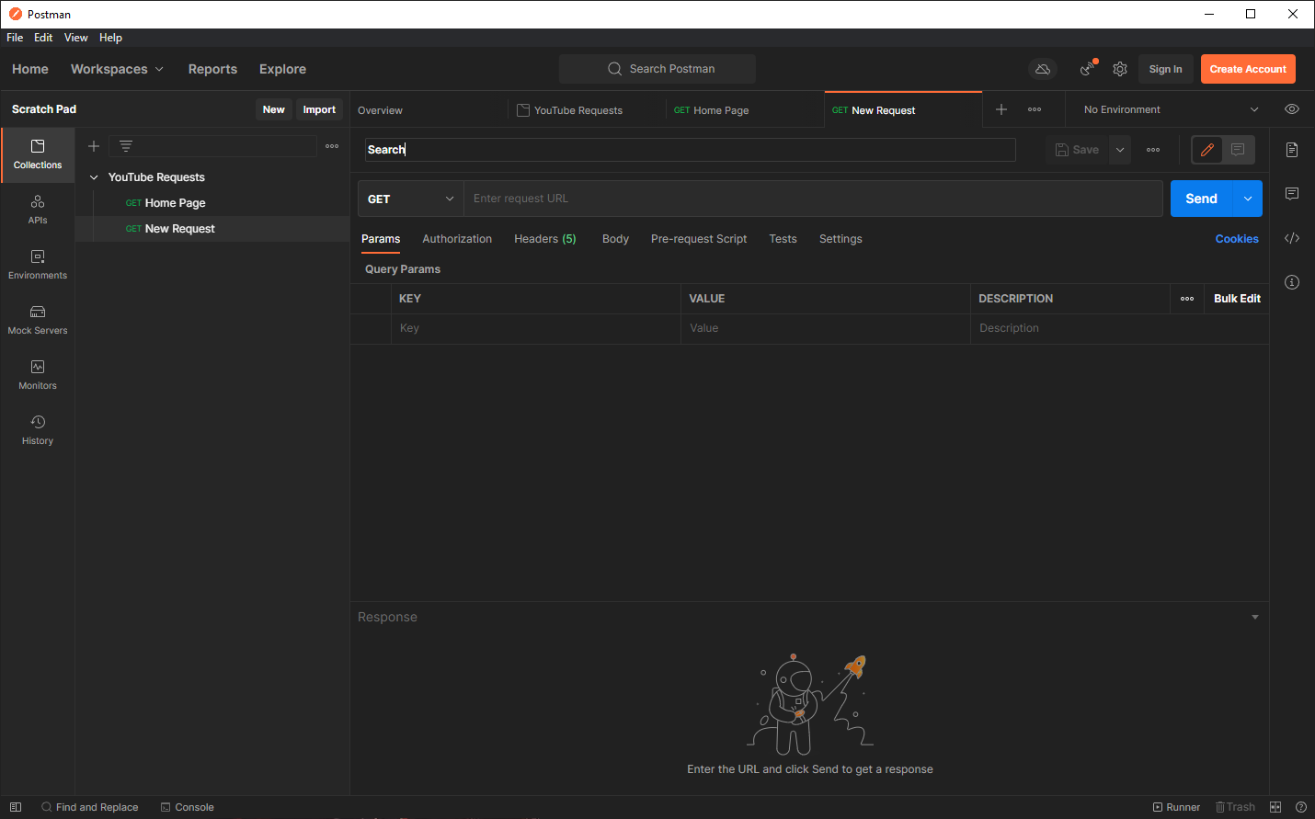
Dodavanje zahteva za pretragu youtube-a

Slide 30
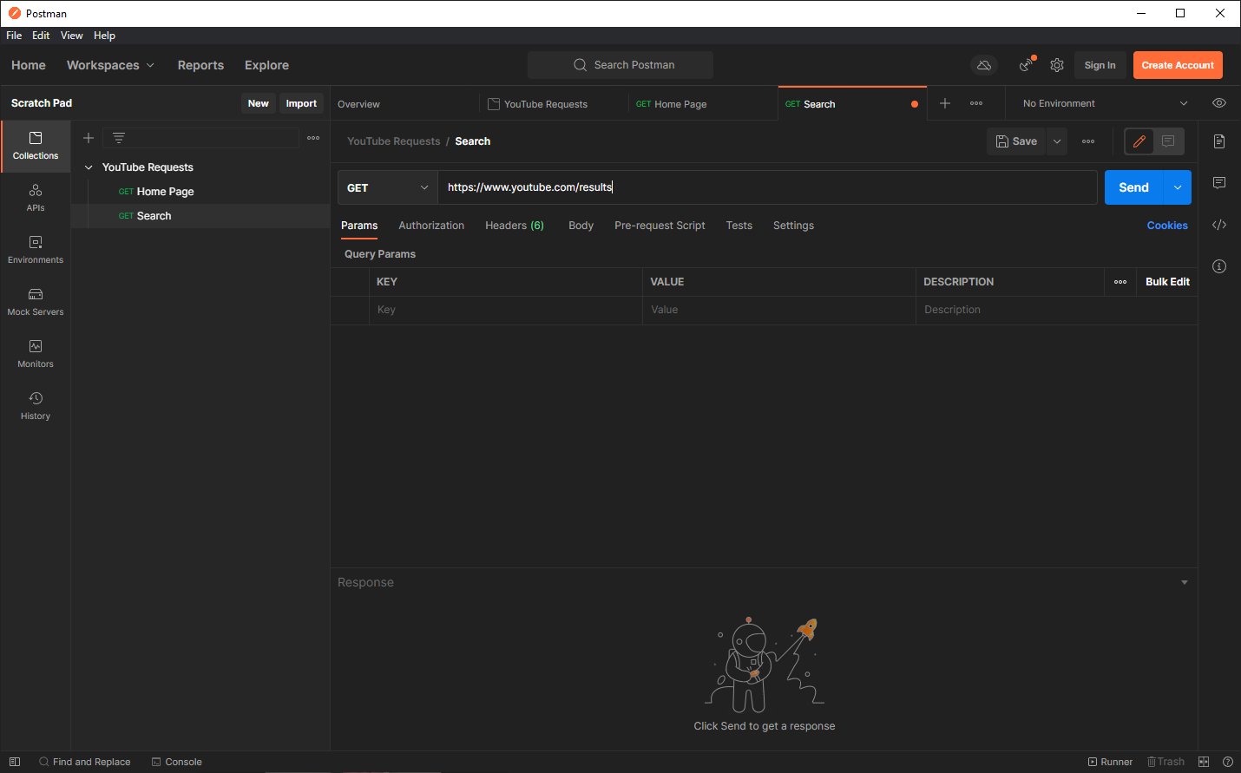
Dakle, poziva se „/results“ akcija!

Slide 31
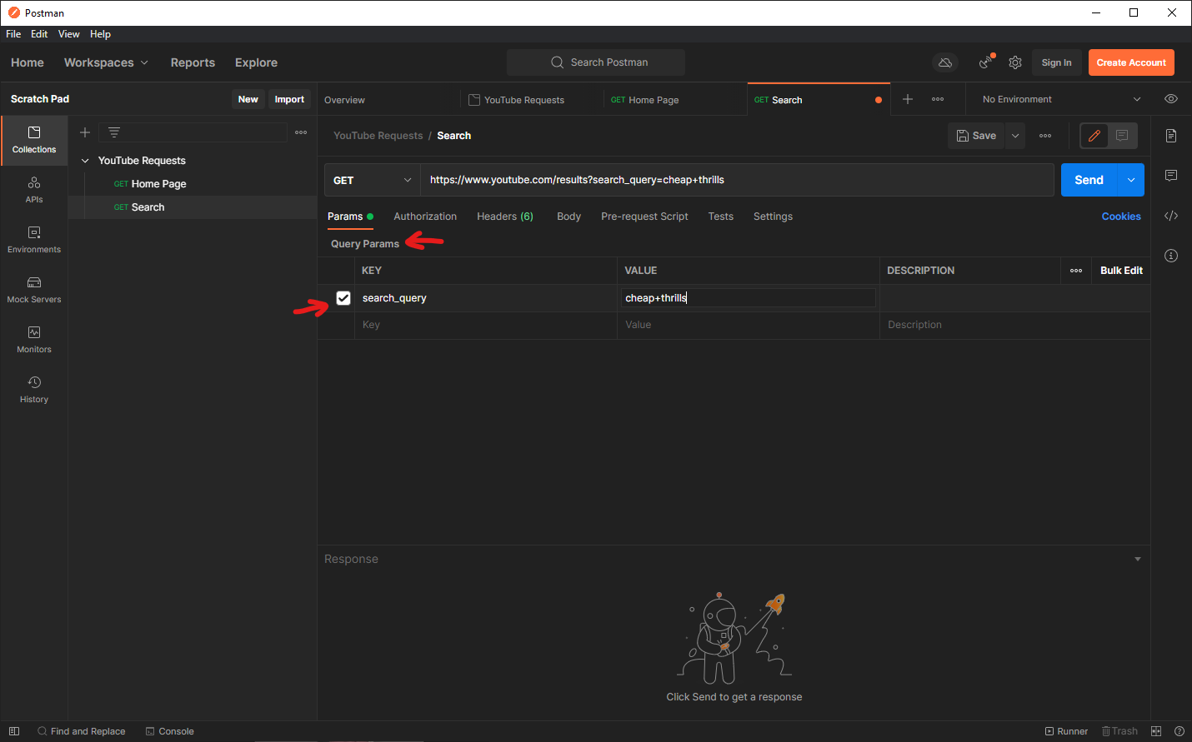
Dodavanje zahteva za pretragu youtube-a

Slide 32
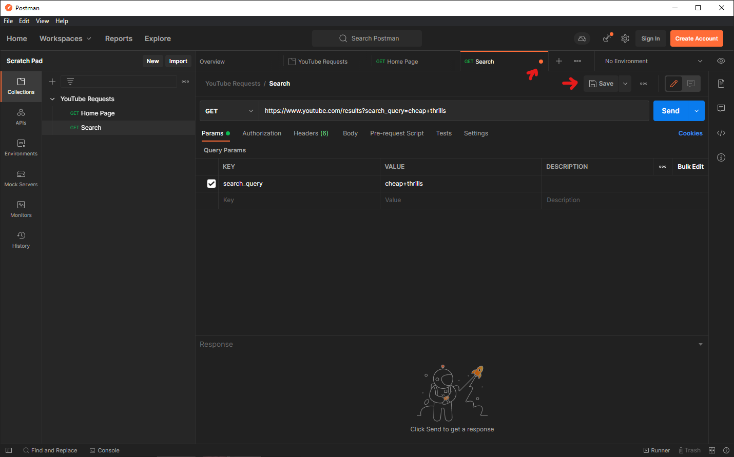
Dodavanje zahteva za pretragu youtube-a

Slide 33
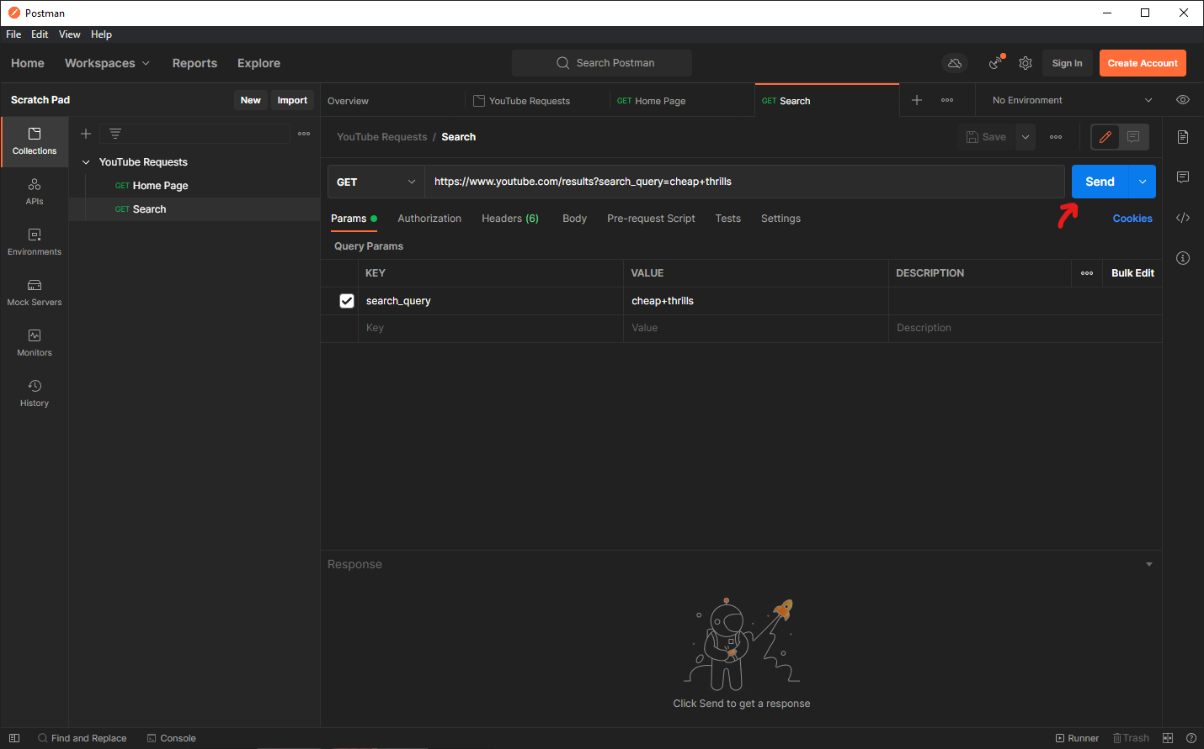
Dodavanje zahteva za pretragu youtube-a

Slide 34
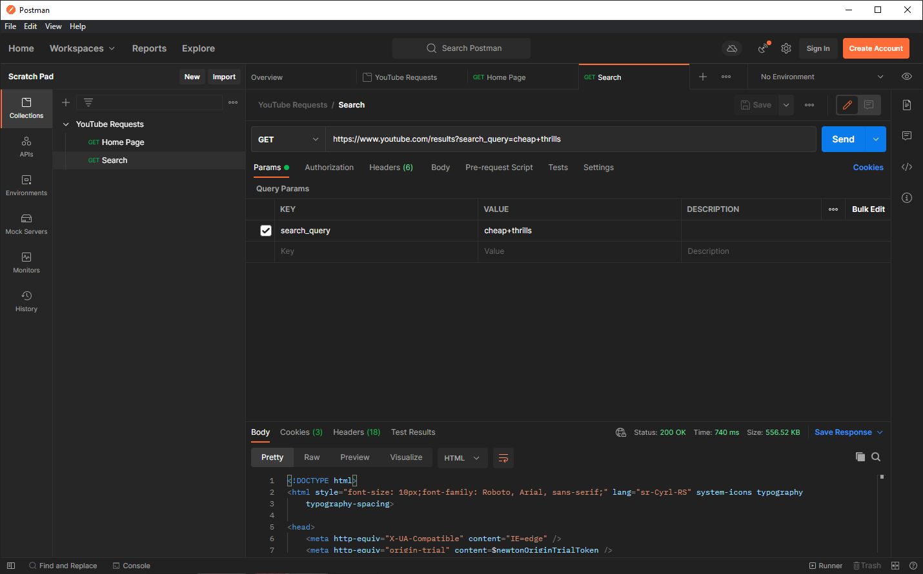
Dodavanje zahteva za pretragu youtube-a

Slide 35
Analiza prethodnog postupka
Slična analiza se može izvesti ovde kao i u prethodnom slučaju
Razlika ovde je što se poziva „/results“ akcija čija je uloga da vrati rezultate pretrage youtube aplikacije
Ova akcija dakle pretražuje youtube, ali sama od sebe ne zna kako
Neophodno je da parametrizujemo pretragu, zadavanjem argumenta šta želimo da pretražimo
To se postiže pomoću „search_query“ parametra (obratiti pažnju da se URL promenio u momentu kada je query parametar dodat
Često se ovi parametri zovu QSP (Query String Parameter)
U ovom slučaju, ponovo je odgovor servera neka HTML frontend aplikacija, ili bolje rečeno u ovom slučaju stranica (koja sadrži rezultate pretrage)
„cheap+thrills“ je dakle vrednost koju smo pretražili, a translacija je „cheap thrills“ (space-evi u URL-u se mogu predstaviti znakom ‘+’)
Ovo ponašanje se dobija i kada korisnik ručno na početnoj stranici youtube aplikacije unese „cheap thrills“ i pritisne enter za pretragu
Naravno, kako bi se ispravno u Postmanu napravio ovaj zahtev, potrebno je da inženjer koji ga pravi unapred zna kako sam API od youtube-a funkcioniše (npr. čitanjem dokumentacije)

Slide 36
Pozivanje TMDB backend servisa
Prethodno je bila vršena analiza HTTP zahteva i odgovora pregledanjem konkretnih u situaciji traženja popularnih filmova u svetu koristeći TMDB API
Možemo probati da reprodukujemo isti zahtev
Upozorenje: ukoliko sami to probate, nećete dobiti adekvatan odgovor ukoliko od njih ne zatražite Auth Token kako biste dobili pristup API-ju (ovo možete besplatno da zatražite na njihovom sajtu)

Slide 37
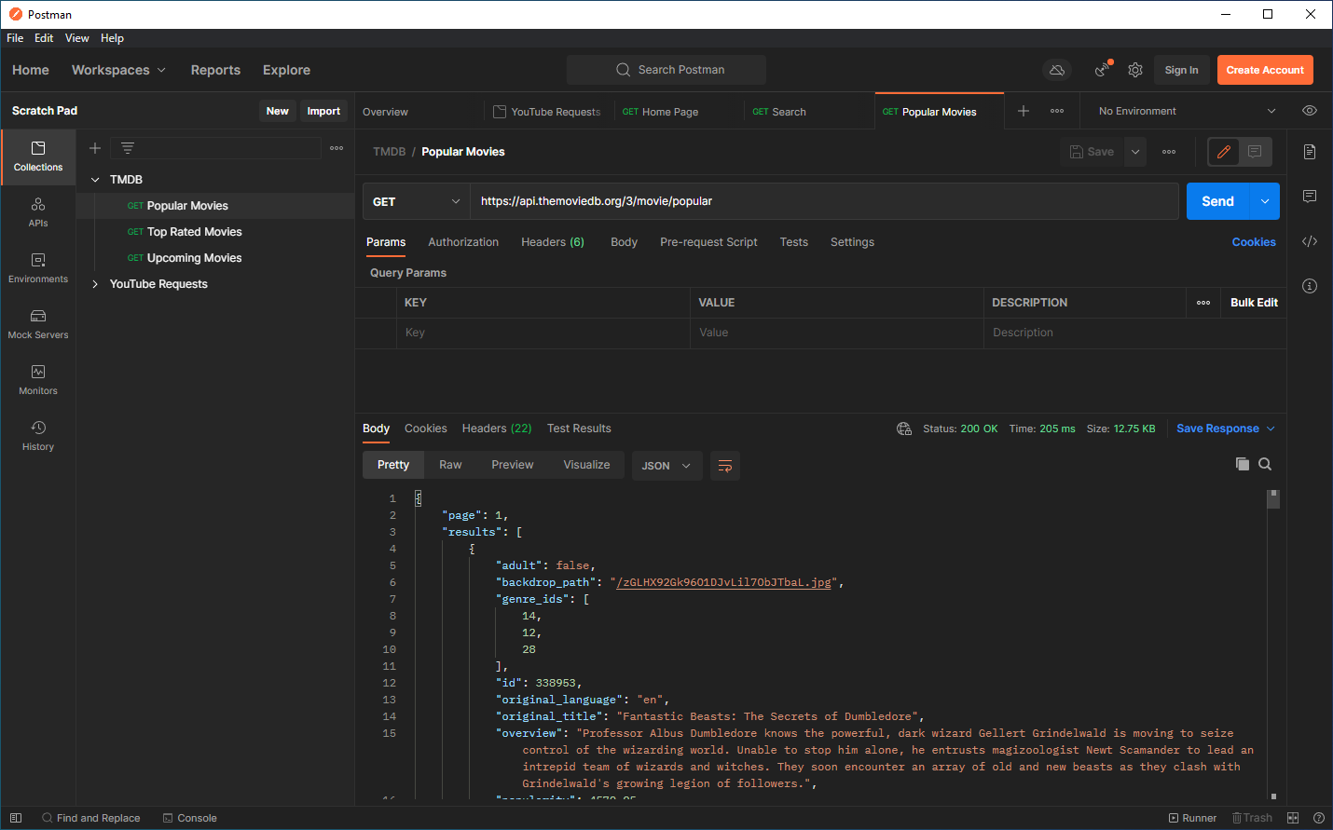
Pozivanje TMDB backend servisa

Slide 38
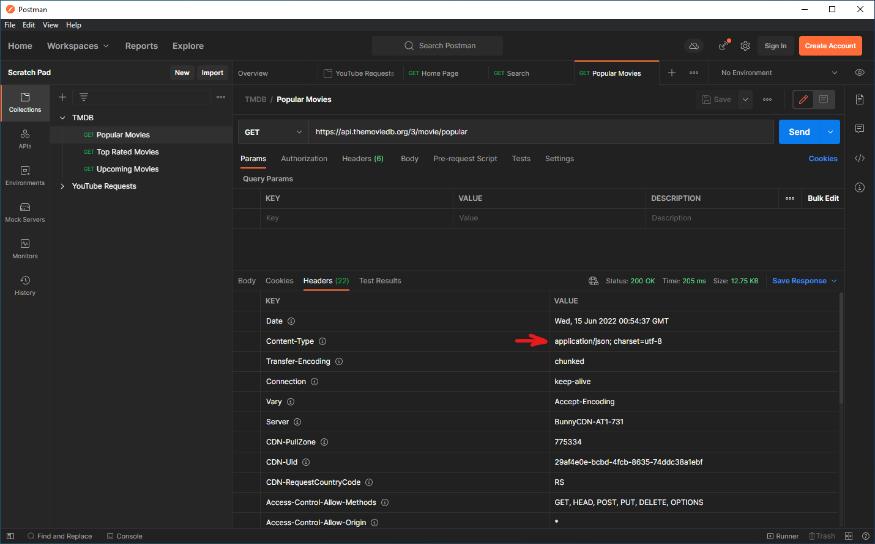
Pozivanje TMDB backend servisa

Slide 39
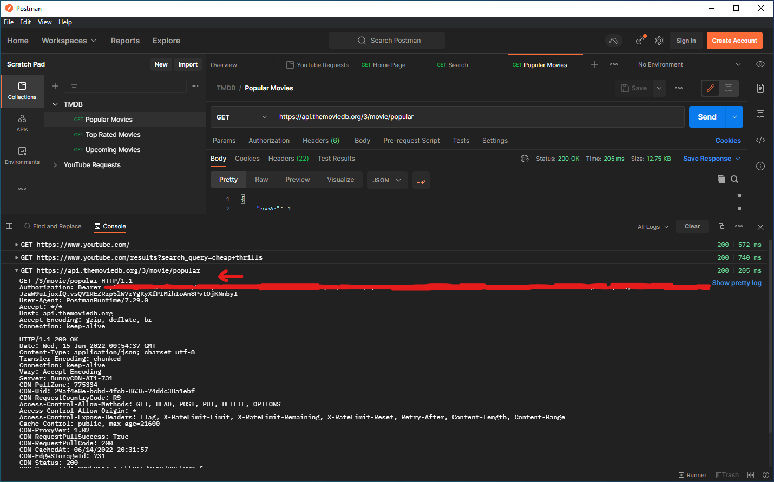
Pozivanje TMDB backend servisa

Slide 40
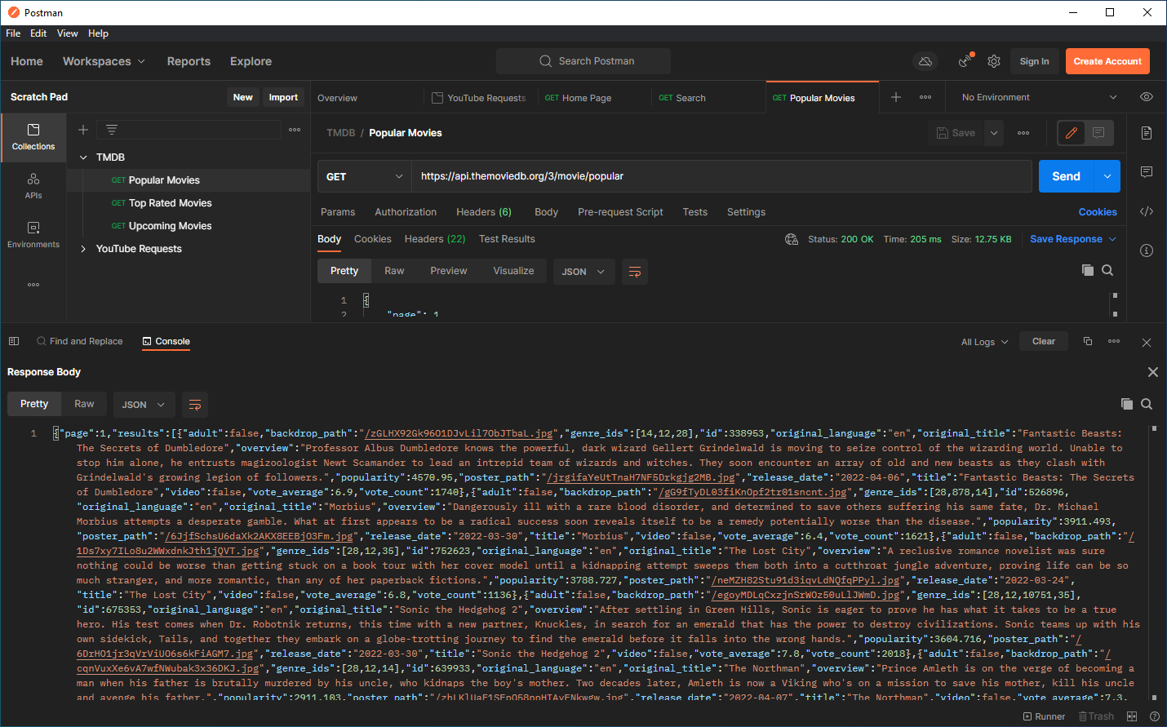
Pozivanje TMDB backend servisa

Slide 41
Pozivanje TMDB backend servisa
U ovom momentu, Postman zapravo predstavlja realnu, potpuno razvijenu frontend aplikaciju koja šalje zahteve realnom, potpuno razvijenom backend servisu, i odgovor prikazuje na svom UI-u; praktično imamo jednu potpunu Web aplikaciju, ukoliko Postman recimo otvorimo iz browser-a, što je moguće
Doduše, u ovom primeru, Postman prikazuje sirove odgovore koji su zgodni programerima, ali ne i običnim korisnicima
U standardnoj korisničkoj aplikaciji, informacije koje bi data frontend aplikacija primila od strane backend servisa treba na lepši način da te podatke vizuelizuje, kako bi i korisnici koji ne poznaju tehnologiju toliko razumeli šta im aplikacija pokazuje
Čak i za programere može biti naporno da ručno tumače sirove odgovore backend aplikacija, međutim, npr. ovaj alat je savršen u momentima kada treba testirati da li servis koji se razvija dobro funkcioniše

